Slide 1

Tratamento de Justificativas de Faltas Implementação do Backend
Projeto Interdisciplinar do 2º período 2024
Integrantes do Grupo: Letícia, Samara, Cristiane, Guilherme, Gabriel, Rodrigo
Tecnologia em Desenvolvimento de Software Multiplataforma

Slide 2
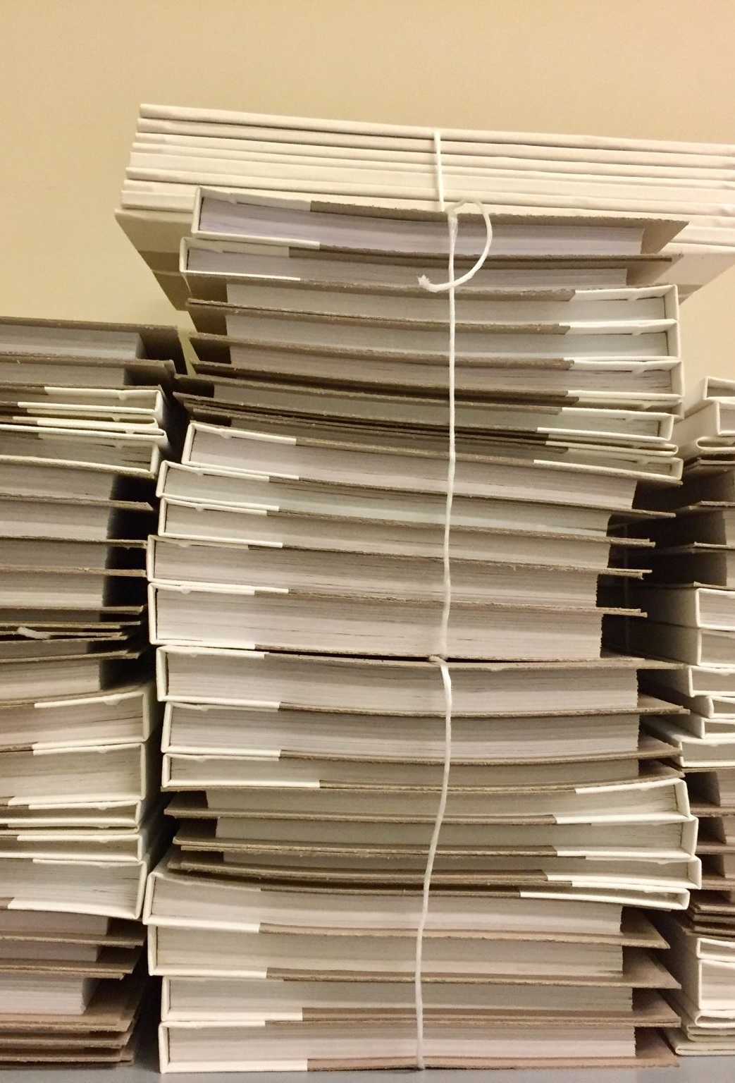
Contexto e Problemática
Processo manual e em papel para justificativas de faltas e planos de reposição;
Necessidade de múltiplas aprovações e registros administrativos.
Impacto:
Ineficiência;
Risco de erros no processamento manual;
Necessidade de espaço para armazenamento físico;
Grande consumo de papel.

Slide 3

Disciplinas Envolvidas
Engenharia de Software II
Desenvolvimento Web II
Banco de Dados Relacional

Slide 4

Tecnologias Utilizadas
Linguagens: HTML, CSS, JavaScript, PHP e SQL.
Metodologias: Scrum para gestão ágil do projeto.
Modelagem:
UML para casos de uso e atividades.
Modelos Entidade-Relacionamento Lógico para banco de dados.

Slide 5
Objetivos 1º Semestre 2024
Desenvolvimento do frontend de uma aplicação web para digitalizar o processo de envio Justificativa de falta e Reposição de aulas
Funcionalidades Principais:
Preenchimento online de formulários de justificativas de faltas e planos de reposição de aulas;
Anexar documentos digitalmente;
Visualização e acompanhamento do status dos processos;
Controle de acesso para diferentes perfis de usuário.

Slide 6
Objetivos do projeto
Dar continuidade ao projeto interdisciplinar iniciado no 1º semestre de 2024.
Implementação do banco de dados.
Desenvolvimento do backend para o portal.
Aprimorar o sistema existente:
Melhoria nas funcionalidades atuais.
Otimização da navegabilidade para uma experiência de uso mais intuitiva.
Aperfeiçoamento do design do portal.

Slide 7
Demonstração do Projeto

Slide 8
Conclusão
Planejamento
Dificuldades
Pontos-chave
Projeções futuras

Slide 9
Muito Obrigado!
Desenvolvimento de Software Multiplataforma
2º Semestre
Professora orientadora:
Ana Célia Bizigato Portes
Integrantes:
Cristiane Andressa de Lima
Letícia Favoretto de Souza
Samara Cristina Matos Vieira
Guilherme Soriani de Amorim Chamon
Gabriel Dante Candido
Rodrigo Polastro da Silva

